Slide 1
深圳盛方科技
－致力于国产高端准分子激光器
（外触发版）
盛方科技：朱能伟
官方微信

Slide 2
目 录
第一部分：盛方科技简介
第二部分：准分子激光器参数介绍
第三部分：准分子激光器面板介绍
第四部分：激光器安装要求
第五部分：激光器操作说明
第六部分：注意事项

Slide 3
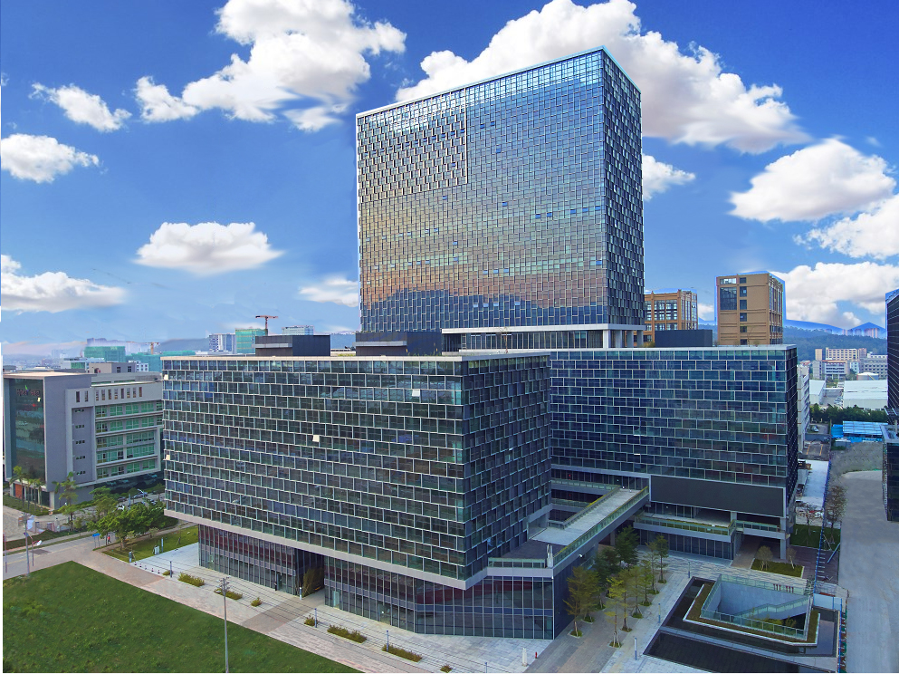
第一部分：公司简介
深圳盛方科技有限公司是集准分子激光器研发、生产、销售和服务为一体的高科技企业。
结合在准分子激光行业的多年研发经验和市场需求，盛方科技率先推出了一系列具有自主知识产权的国产准分子激光器，打破了国外产品长期垄断的局面，产品主要应用在工业制造、科学研究和医疗诊治等领域，获得了市场的高度认可，充分满足客户在光纤刻写、精细加工、激光打标、激光退火、薄膜制备、材料表面处理等多方面的使用需求。
盛方科技重点针对国家战略产业装备需求，利用在准分子激光领域多年技术积累和核心技术优势，将不断突破“卡脖子”相关技术瓶颈，研发并推出在半导体集成电路制造、平板显示制造等领域所需的高功率、高重频、高光束质量的高端准分子激光系统设备和技术服务。
盛方科技将立足中国，放眼全球，以“打造享誉世界的中国准分子激光器品牌”为己任，为客户提供最好的准分子激光产品解决方案。

Slide 4
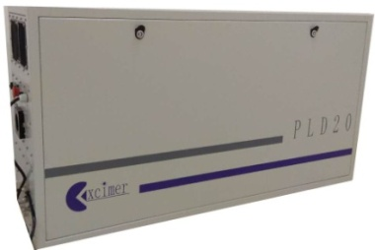
第二部分：准分子激光器参数介绍
产品特点
脉冲能量最高到300mJ
具有自动换气功能，兼容预混合气和分立气体配气方式
内置能量反馈系统，能量稳定性好
DG645外部触发时，出光延时抖动≤5ns
PLD20准分子激光器技术参数
介质气体 | ArF | KrF | XeCl
波长(nm) | 193 | 248 | 308
最大单脉冲能量(mJ) | 300 | 650 | 400
平均功率(W) | 5 | 12 | 8
最大重复频率(Hz) | 20
脉冲宽度(FWHM, ns) | ～25
光斑尺寸(mm)(V*H) | ～25×8
能量不稳定性（sigma） | ≤1 %
发散角(mrad)(V*H) | ～3×1
冷却方式 | 水冷
交互方式 | 控制系统：RS232（液晶屏/PC）
 | 外部触发：电信号。 1、激光器出光时序能被DG645控制； 2、外触发接口BNC型； 3、外触发出光延时抖动≤5ns；
应用：激光沉积薄膜 · 精细加工 · 材料表面处理 · 激光退火
规格 ： PLD20： 1500×400×880mm (250kg）

Slide 5
第二部分：准分子激光器参数介绍—出厂测试
激光参数： | 脉冲能量 |  | 5Hz,28kV | 300mJ
 | 平均功率 |  | 20Hz,28kV | 5W
 | 能量稳定性 |  | 5Hz,28kV | 1%
测试值： | 脉冲能量 |  | 5Hz,28kV | 434mJ
 | 平均功率 |  | 20Hz,28kV | 8.36W
 | 能量稳定性 |  | 5Hz,28kV | 0.85%
激光参数: | 外触发： | 电信号
测试值： | 外触发： | 双路电信号控制
激光参数: | 出光时序能被DG645控制
测试值： | 出光时序能被DG645控制
激光参数: | 出光延时抖动≤1us
测试值： | 出光延时抖动≤5ns
激光参数: | 脉冲宽度(FWHM)： |  |  | ~25ns
测试值： | 脉冲宽度(FWHM)： |  | 1Hz，23kV | 20ns
 |  |  | 1Hz，25.6kV | 24ns
 |  |  | 1Hz，28kV | 24ns
激光参数: | 光斑尺寸： |  |  | ~25mm×8mm
测试值： | 光斑尺寸： |  | 23kV，20个脉冲 | 26mm×7mm
 |  |  | 25.6kV，20个脉冲 | 26mm×8mm
 |  |  | 28kV，20个脉冲 | 26mm×9.5mm
激光参数: | 发散角(V×H)： |  |  | ~3mrad×1mrad
测试值： | 发散角(V×H)： |  | 23kV | 0.5mrad×0.5mrad
 |  |  | 25.6kV | 0.5mrad×0.5mrad
 |  |  | 28kV | 0.5mrad×0.5mrad

Slide 6
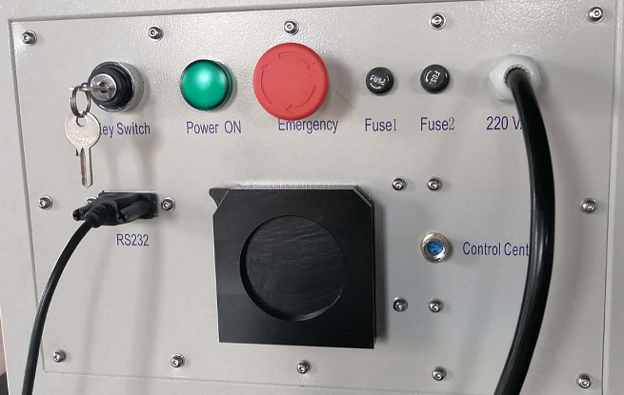
第三部分：准分子激光器面板介绍
Key Switch：用于开关激光器。水平位置为关，竖直位置为开。
Power ON：激光器上电指示灯，当激光上电后，该灯亮。
Emergency：急停开关，当激光器出现异常时，可按下该开关停止激光器的运行。
Fuse1、 Fuse2： 保险丝座，15A。
220VAC：电源供电线，电压为220VAC/50Hz。
RS232：通过串口延长线连接触摸屏或电脑。
Control Center：控制程序烧写口。
充电信号：脉宽≥20ms，幅值5V。出光信号：脉宽>100us，幅值5V

Slide 7
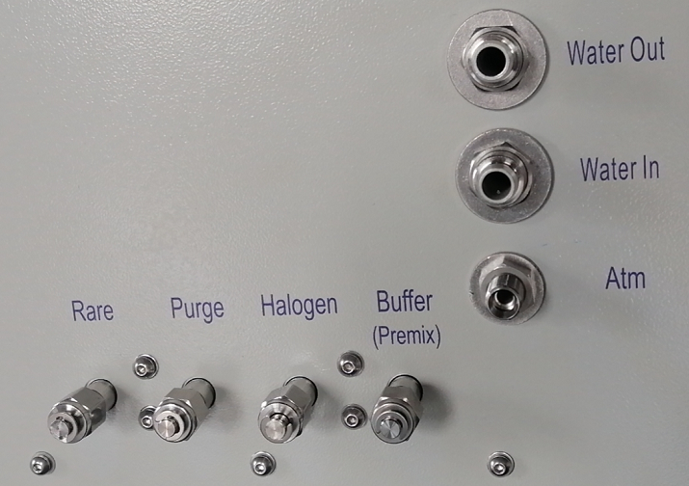
第三部分：准分子激光器面板介绍
冷却水：
Water in：接冷水机的出水（水管及接头：快拧9.5*12的PU管）。
Water out： 接冷水机的进水。
针对分立气体：
Buffer（Premix）：接Ne气瓶，调节进口表压至0.25~0.27MPa；
Halogen：接5%F2/He混合气瓶，调节进口表压至0.1MPa；
Purge：接He气瓶，调节进口表压至0.1MPa；
Rare：接Kr/Ar气瓶，调节进口表压至0.1MPa；
Atm：通过四氟管接到室外。
针对预混合气体：
Buffer（Premix）：接预混合气瓶，调节进口表压至0.25~0.27MPa；
Purge：接He气瓶，调节进口表压至0.1MPa；
Halogen：用堵头堵住；
Rare：用堵头堵住
Atm：通过四氟管接到室外。

Slide 8
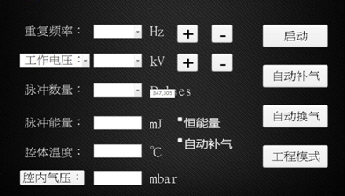
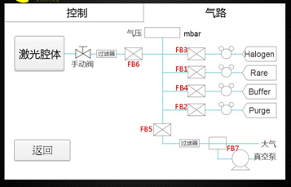
第四部分：激光器安装要求
4.1 进入气路界面
当用户需要安装或脱开管道时，需要清洗管道内残留的氟气或空气。
首先进行以下操作进入配气回路：
（1）打开钥匙开关，激光器液晶屏供电正常，等待预热10分钟完成，液晶显示器显示如图所示：
（2）点击工程模式，然后点击‘气路’，如图所示：
电磁阀编号及定义
编号 | 名称 | 气体
FB1 | rare | Ar/Kr
FB2 | purge | He
FB3 | halogen | F2/He
FB4 | buffer | Ne
FB5 | vacuum | 连泵气路
FB6 | lh | 总阀
FB7 | bump | 真空泵

Slide 9
第四部分：激光器安装要求
4.2 安装管道操作
安装接头说明，连接好管道Buffer(Premix)、Halogen 、Purge 、Rare 、Atm管道。
确认Buffer(Premix)、Halogen 、Purge 、Rare气瓶总阀处于关闭状态，确认各气瓶减压阀处于完全松开状态。
打开Vacuum电磁阀和Bump泵（联动）。点击Vacuum电磁阀按钮后，真空泵会先启动，然后程序自动打开Vacuum电磁阀。
清洗Buffer(Premix)、Halogen 、Purge 、Rare管道中的空气。以下以清洗Buffer(Premix)管道为例。其他管路同样的方法清洗。
打开Buffer(Premix)电磁阀，等待1min后关闭，此时该路管道内空气会被抽到50mbar左右，关闭Buffer(Premix)电磁阀。
打开氖气瓶（混合气瓶）总阀，减压阀初级有气压后迅速关闭总阀，缓慢调节减压阀旋钮，将次级表压调节至2.5~2.7MPa。
打开Buffer(Premix)电磁阀，等待1min后关闭，此时该路管道内空气会再次被抽到50mbar左右，关闭Buffer(Premix)电磁阀。
打开氖气瓶（混合气瓶）总阀，管道内充2.5~2.7MPa的氖气（混合气）。关闭总阀。
重复步骤6~7两次。最后氖气管道内充2.5~2.7MPa的氖气（混合气）
根据步骤5~7清洗Halogen 、Purge 、Rare管道中的空气。
确认所有的气瓶总阀和激光器上的电磁阀阀都已经关闭。
清洗管道结束。

Slide 10
第四部分：激光器安装要求
4.3 脱开管道操作
清洗管道和脱开管道步骤：
确认混合气瓶总阀处于关闭状态，混合气管路上如果有截止阀，请关闭截止阀。
确认He气瓶总阀已经开启，低压端表压调节至0.1MPa.
打开真空泵开关。真空泵会先启动，然后自动打开真空泵电磁阀，此时开始抽集成电磁阀内的公共管道。保持该状态不动
打开混合气电磁阀，开始抽混合气管道，保持该状态1min。
1min后，关闭真空泵电磁阀。真空泵电磁阀会先关闭，然后自动关闭真空泵。
打开氦气电磁阀。此时混合气电磁阀内充满氦气。
关闭氦气电磁阀，混合气电磁阀不动。打开真空泵电磁阀。此时混合气管道内的气体被抽掉，保持该状态1min
1min后，关闭真空泵电磁阀。真空泵电磁阀会先关闭，然后自动关闭真空泵。混合气电磁阀不动。
打开氦气电磁阀。此时混合气电磁阀内充满氦气。
关闭氦气电磁阀，混合气电磁阀不动。打开真空泵电磁阀。此时混合气管道内的气体被抽掉，保持该状态1min
重复步骤8-10两次。
1min后，关闭真空泵电磁阀。真空泵电磁阀会先关闭，然后自动关闭真空泵。混合气电磁阀不动。打开氦气电磁阀。混合气电磁阀内充满氦气。
如果客户手上1/4卡套堵头，在通氦气的状态下，断开混合气管道上的气管接头，并接上和拧紧1/4卡套堵头。
如果客户手上没有1/4卡套堵头。关闭氦气电磁阀和混合气电磁阀，然后再断开混合气管道上的气管接头。
关闭氦气电磁阀和混合气电磁阀、关闭氦气总阀。脱开氦气管道。如果有1/4卡套堵头，将氦气接头堵上。
至此清洗管道和脱开管道结束

Slide 11
第五部分：激光器操作说明
5.1 激光器的开机
（1）连接单相电源线，插好插头，检查设备是否有效接地。
（2）打开钥匙开关，这时尾部的绿色指示灯发亮。绿灯意味着供电正常。激光器触摸屏供电正常，等待预热10分钟。请勿点击跳过。
（3）预热完成，进入触摸屏主界面。
预热界面
触摸屏主界面

Slide 12
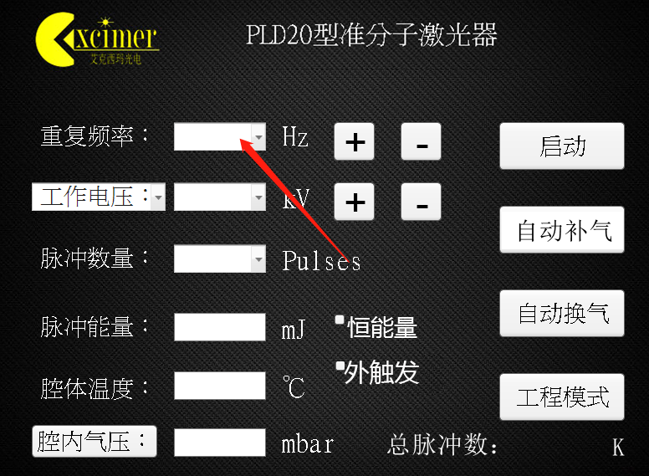
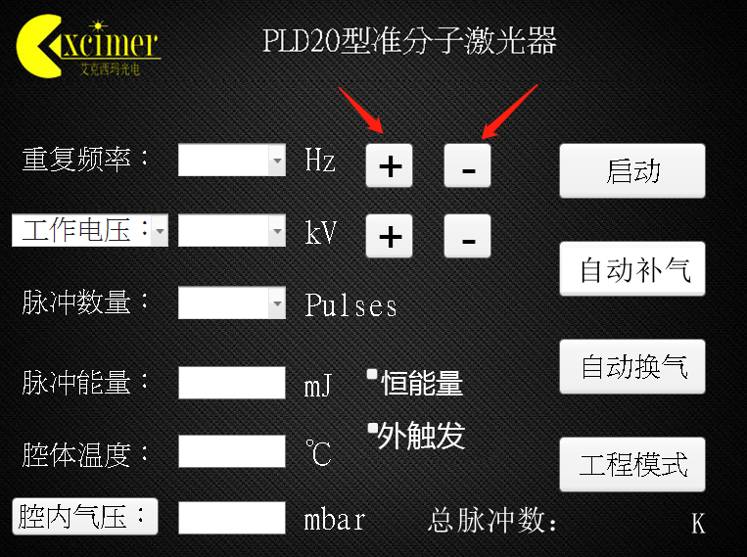
第五部分：激光器操作说明
5.2 参数设定
（1）重复频率的设定
方法1：点击“重复频率”按钮，出现如图5.3所示，通过虚拟键盘输入所需频率，点击“OK”按钮确认，此时激光器工作频率设置完毕（参数输入范围为1-20，其他值无效）。
方法2：通过“+”、“-”输入所需频率，
每按一次改变1Hz。

Slide 13
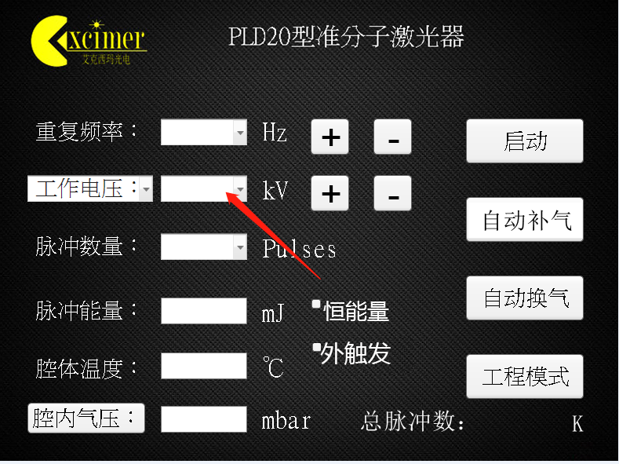
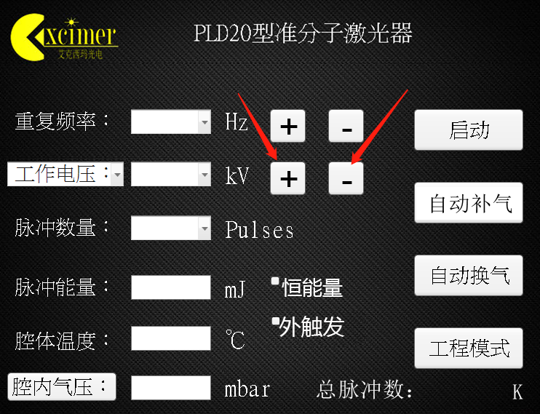
第五部分：激光器操作说明
5.2 参数设定
（2）工作电压的设定
方法1：点击“工作电压”按钮，通过虚拟键盘输入所需工作电压，点击“OK”按钮确认，此时激光器工作电压设置完毕（参数输入范围为22~28kV，其他值无效）。
方法2：通过“+”、“-”输入所需电压，
该方法每次加减0.2kV。

Slide 14
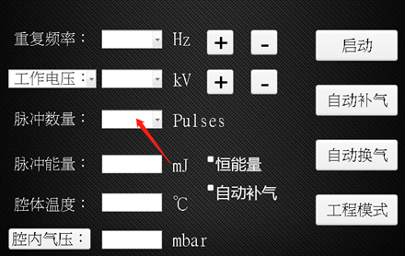
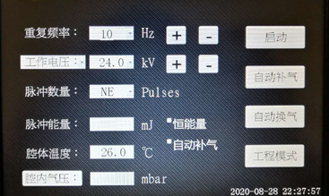
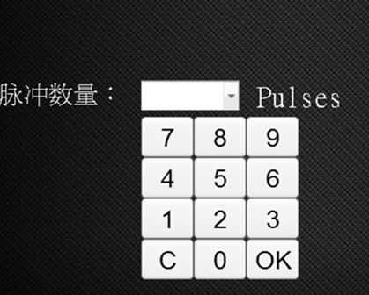
第五部分：激光器操作说明
5.2 参数设定
（3）运行脉冲数的设定
可设定运行激光的脉冲数0~50k个脉冲或无限个脉冲。
如果设置了运行的脉冲数，在激光器到达所需脉冲数后激光器自动停止运行，进入待机状态。
如果设置了无限个脉冲数，当启动激光器后，激光器将一直运行，不会自动停机。

Slide 15
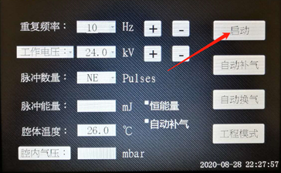
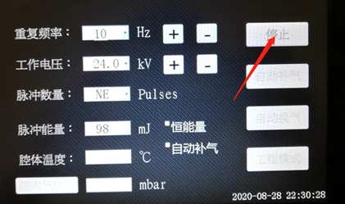
第五部分：激光器操作说明
5.3 恒电压运行与停止
重复频率、工作电压和脉冲数三项设定完成后，点击启动按钮后激光器开始运行出光。如图5.9所示，启动按钮切换成停止按钮。
在激光器运行时，在脉冲能量显示框内可以看到激光器的出光能量。点击停止按钮，可以停止激光器的运行。

Slide 16
第五部分：激光器操作说明
5.4 运行中的工作频率和工作电压调节
在激光器运行过程中，可以通过“+”或“-”按钮调节频率和工作电压。

Slide 17
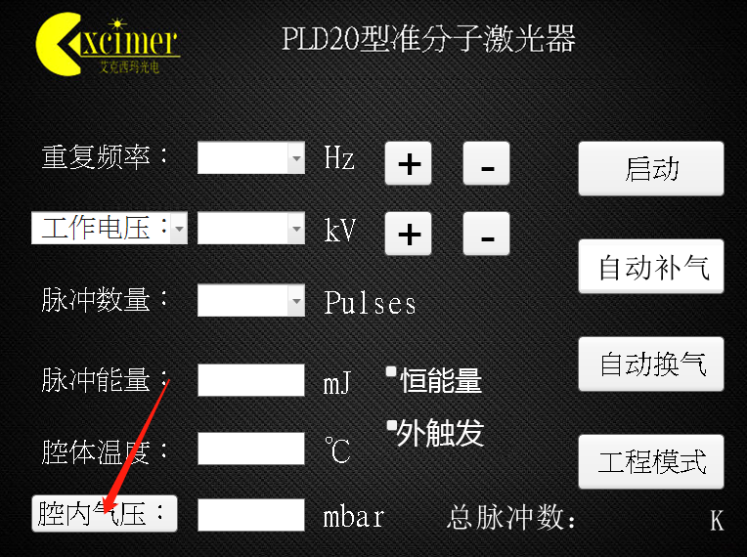
第五部分：激光器操作说明
5.5 腔内气压和温度的显示
在激光器运行过程中，一般“腔内气压、温度”选项值为零，此时没有采集激光腔内气压数据，不表明此时腔内气压为零；若要了解当前激光器腔内气压或温度大小，必须在激光器处于待机状态下点击‘腔内气压按钮’。

Slide 18
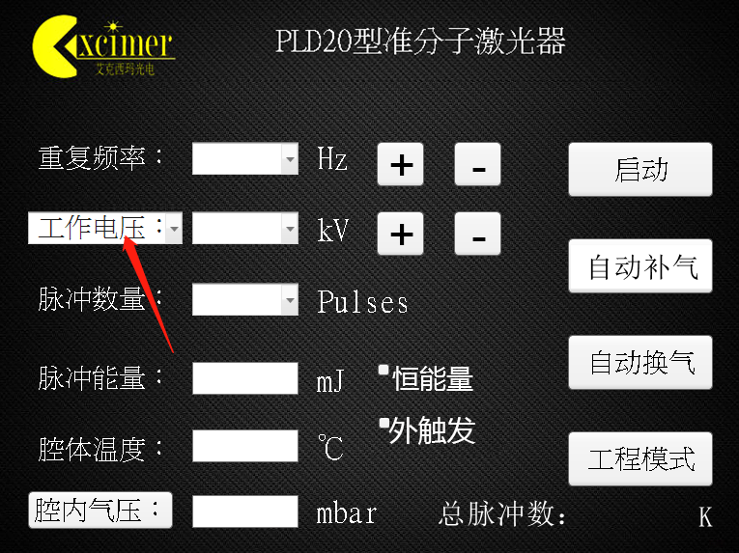
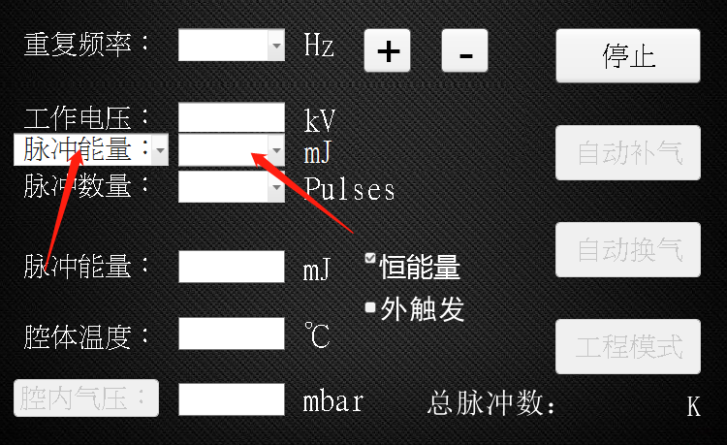
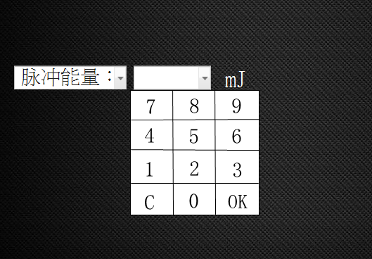
第五部分：激光器操作说明
5.6 恒能量运行和停止
在待机状态下点击工作电压就会切换到恒能量模式。点击恒能量又可以切换回恒电压工作模式。
点击设置能量按钮，可以设置恒能量所需的能量值
设置好要运行的能量值和初始电压后，点击启动按钮。激光器会自动通过自动调节电压将输出能量调整到设定的能量值。当要停止恒能量模式的运行时，点击停止按钮即可。

Slide 19
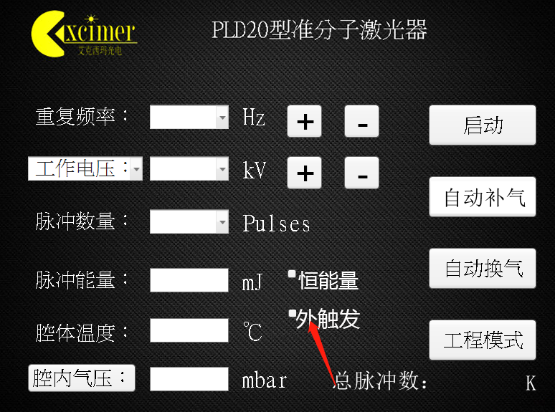
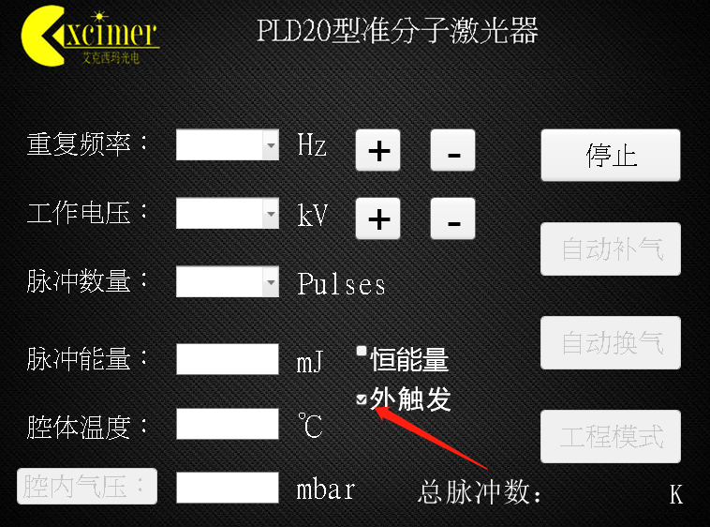
第五部分：激光器操作说明
5.7 外触发与内触发的切换
5.1-5.6的操作都是基于外触发选项没有打√的情况下的操作

Slide 20
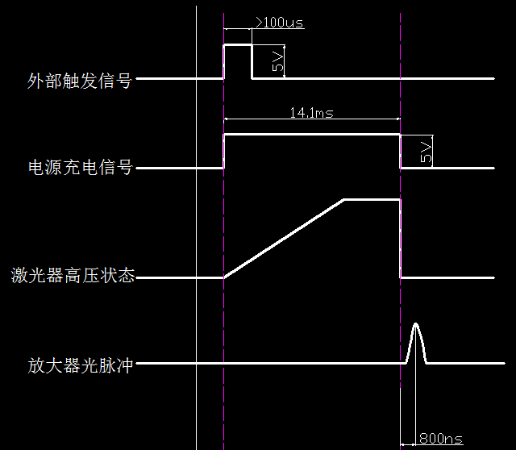
第五部分：激光器操作说明
5.7 外触发运行（普通版）
外触发运行设置：
1、设置重频（任意值）
2、设置工作电压
3、勾选外触发
4、点启动
5、给外触发信号
（1）要求外部提供1个信号：外部触发信号
外部触发信号：脉宽>100us，幅值5V。
（2）内部要求设置工作电压大小，设置任意重复频率值（实际频率由外部触发信号的频率决定），激光器处于启动状态。
（3）外部给一个脉冲信号，出一个激光脉冲

Slide 21
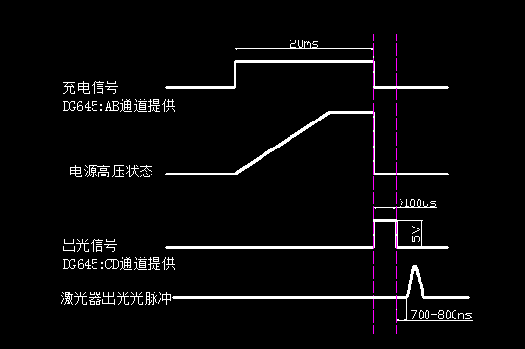
第五部分：激光器操作说明
5.7 外触发运行（低抖动版）
（1）要求外部提供2个信号：充电信号和出光信号。
充电信号：脉宽≥20ms，幅值5V。
出光信号：脉宽>100us，幅值5V。
（2）内部要求设置工作电压大小，设置任意重复频率值（实际频率由充电信号和出光信号的频率决定），激光器处于启动状态。
（3）激光器的实际启动和停止可以通过DG645切换内触发和外触发来控制
外触发打√的情况下的操作

Slide 22
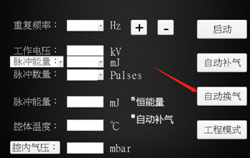
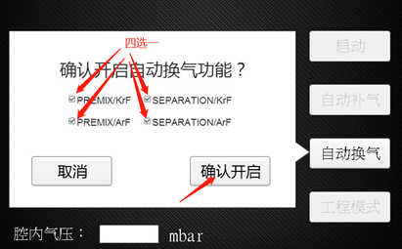
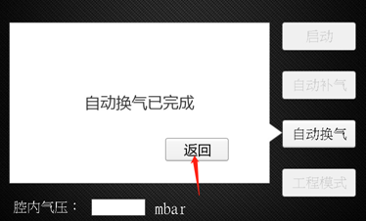
第五部分：激光器操作说明
5.8 自动配气
自动配气过程（推荐使用） ：
①在主页面点击自动配气
②在自动配气界面选择配气类型后，点击确认开启
③等待配气完成，点击返回
手动配气过程（不推荐使用） ：
①按照图气路图和配比，依次控制进气量。过程如下：
抽真空至150mbar→充Ne至500mbar →充5%F2/He至580mbar →
充Kr至710mbar →充Ne至3300mbar。

Slide 23
第五部分：激光器操作说明
5.9 能量矫正
1.参数先复位
2. 测量一组常用工作频率的实测能量和pad显示能量
（如23kV和27kV）
工作电压 | 实测能量 | Pad显示能量
23kV | Y1 | X1
27kV | Y2 | X2
3. 利用公式计算
进入能量矫正页面，输入a=1,b=1,c=0
4. 将a，b，c重新输入矫正页面，点击确认

Slide 24
第六部分：注意事项
1、管道和减压阀必须从指定的供应商采购；
2、氟气是有毒的，泄漏时有异味，建议安装氟气报警装置；
3、请勿让空气进入激光腔或管道内，否则将导致激光器性能恶化；
4、脱开管道重新安装后，必须清洗管道；
5、长时间运行（≥4小时），必须要通冷却水；
6、每周至少运行激光器1次，运行时间不少于1小时（可设定25kV/10Hz），以维持激光器的性能。
7、激光器内部有2万伏高压，必须由专业人士维护或指导下维护。
8、长时间不使用激光器，一般第一锅气寿命不佳，第二锅气持续钝化，会恢复较好，第三锅气可恢复正常

